Slide 1
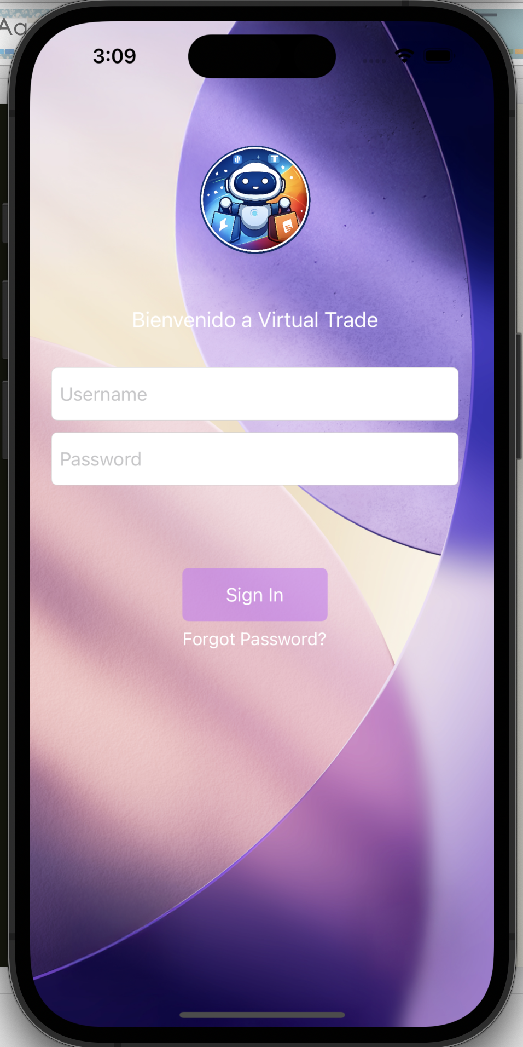
VIRTUAL TRADE
App iOS – UIKit
Proyecto académico
INTEGRANTES
Eduardo Emerson Carrizales Calero

Slide 2

Idea del negocio
Virtual Trade es una app móvil que simula una tienda online.
Permite: login, ver productos, agregar al carrito y gestionar sesión.

Slide 3

Problema
Muchas personas desean comprar rápido desde el celular.
Se requiere una app simple, clara y funcional.

Slide 4
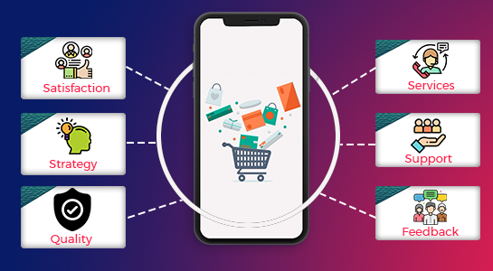
Mercado objetivo
Usuarios móviles
Personas interesadas en e-commerce

Slide 5
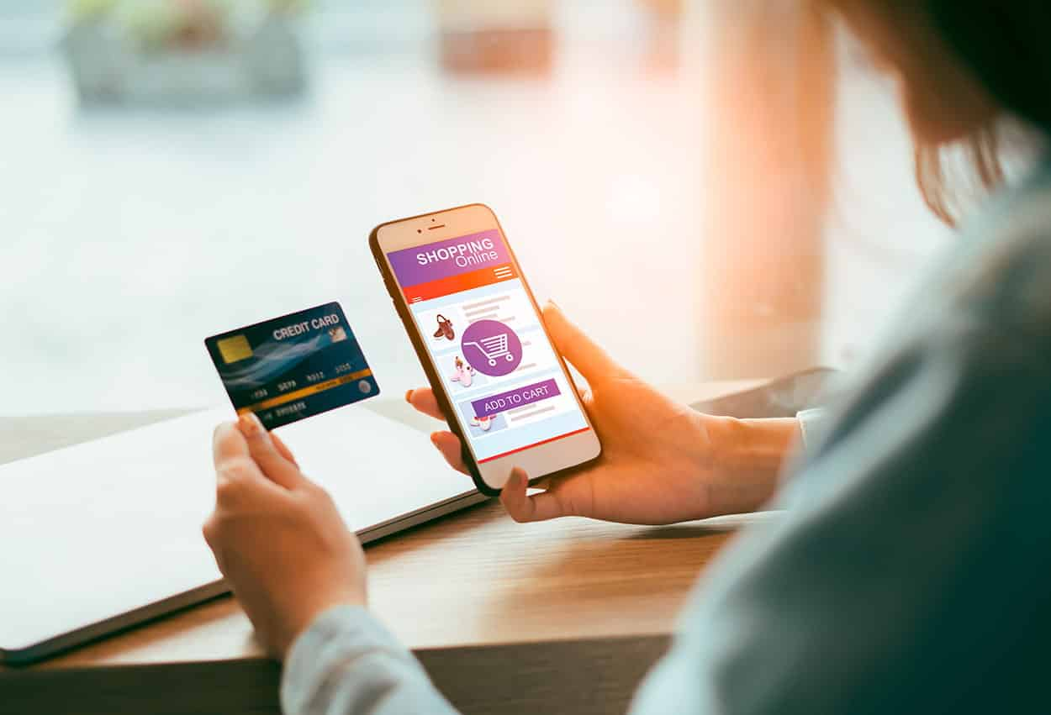
Propuesta de valor
Interfaz simple
Flujo claro
Uso de APIs reales
Experiencia similar a apps reales

Slide 6
Objetivos SMART
S: Implementar login, catálogo y carrito
M: App funcional sin errores críticos
A: Uso de UIKit y API pública
R: Relacionado a e-commerce
T: Entregado en el ciclo académico

Slide 7
Tecnologías
Swift
UIKit
Storyboard
URLSession
FakeStoreAPI
UserDefaults

Slide 8
Arquitectura
MVC
Separación por módulos:
Login, Home, Cart, Profile

Slide 9
Funcionalidades
Login con API
Listado de productos
Agregar al carrito
Ver carrito
Cerrar sesión

Slide 10
Estado actual
Aplicación funcional
UI adaptable
Persistencia básica

Slide 11
Próximos pasos
Mejorar UI
Validaciones
Integrar pago
Backend propio

